Slide 1
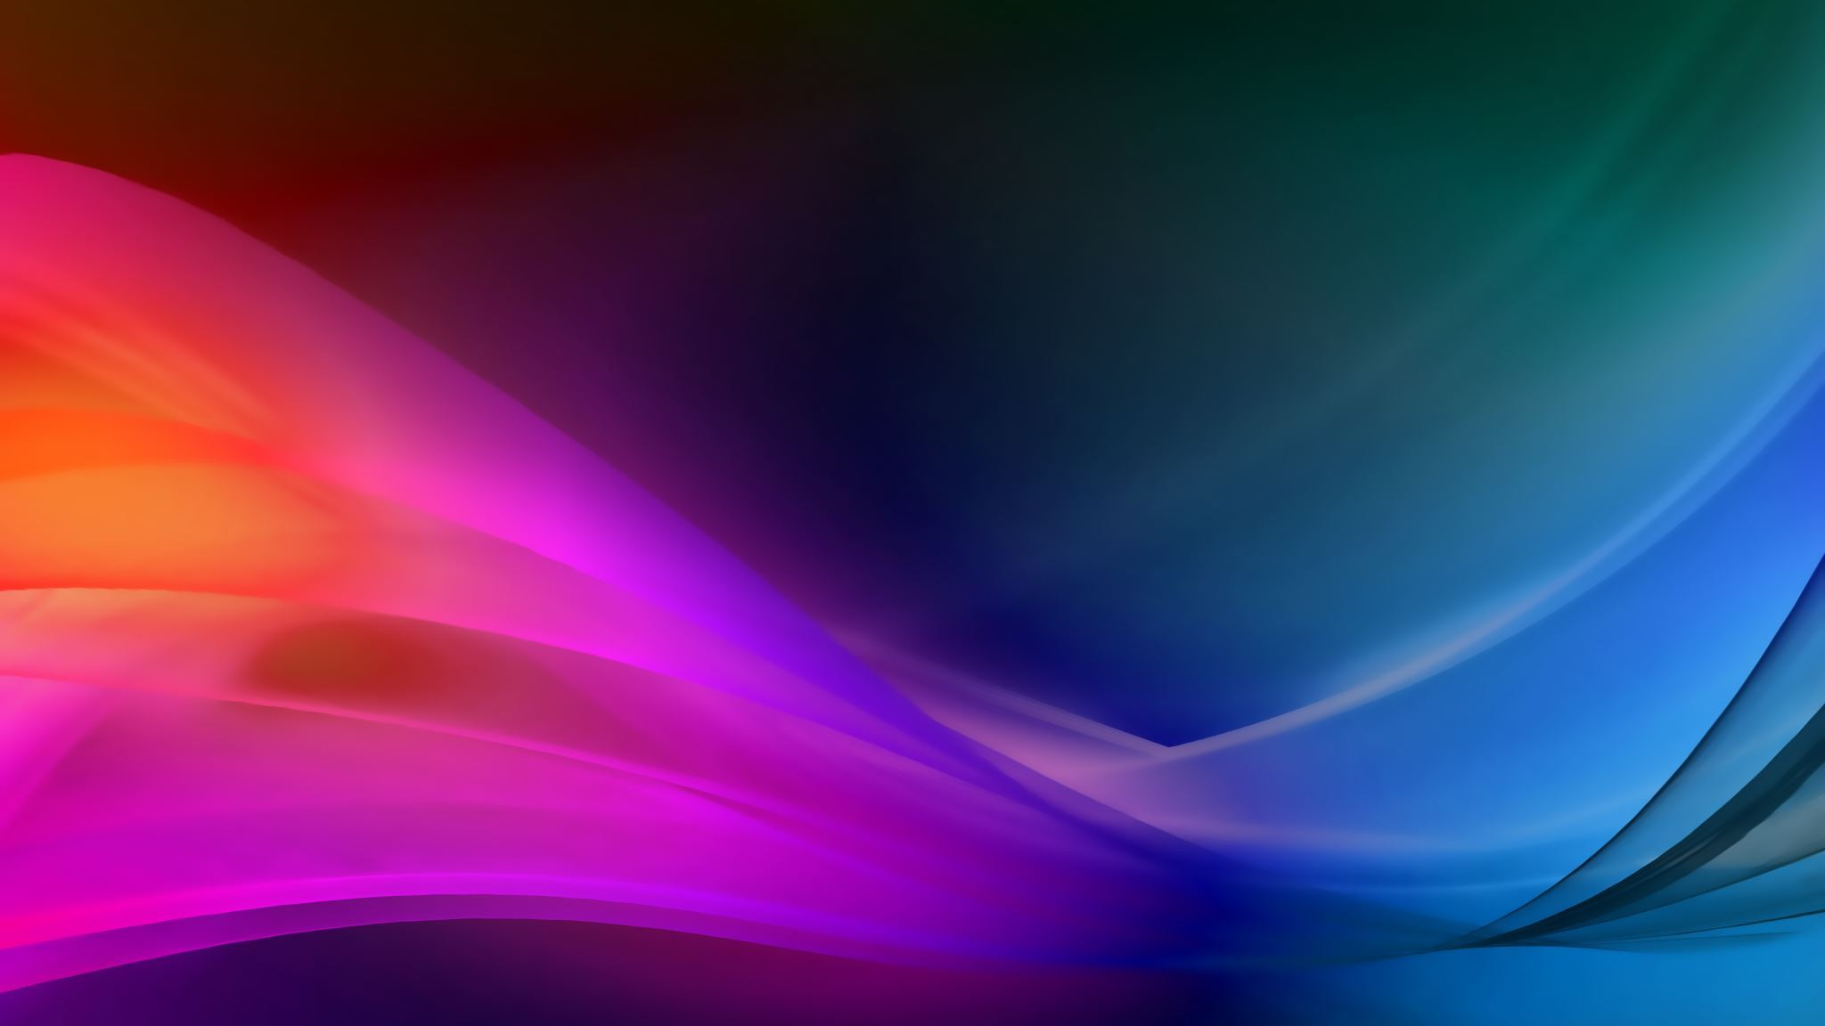
Κοσμογονία
Η Δημιουργία του κόσμου

Slide 2
Ουρανός και Γη
Ο Ουρανός και η Γη ενώθηκαν και έκαναν τους...

Slide 3
Τιτάνες
Την εξουσία από τους Τιτάνες την πήρε ο Κρόνος.
Ο Κρόνος ενώθηκε με τη Ρέα και γέννησαν τους Θεούς!

Slide 4
Τιτανομαχία
Ο πόλεμος των Τιτάνων με τους Θεούς, ο οποίος κράτησε για αιώνες!

Slide 5
Θεοί
Νίκησαν οι Θεοί, πήραν την εξουσία από τους Τιτάνες και εγκαταστάθηκαν στον Όλυμπο!

